Slide 1

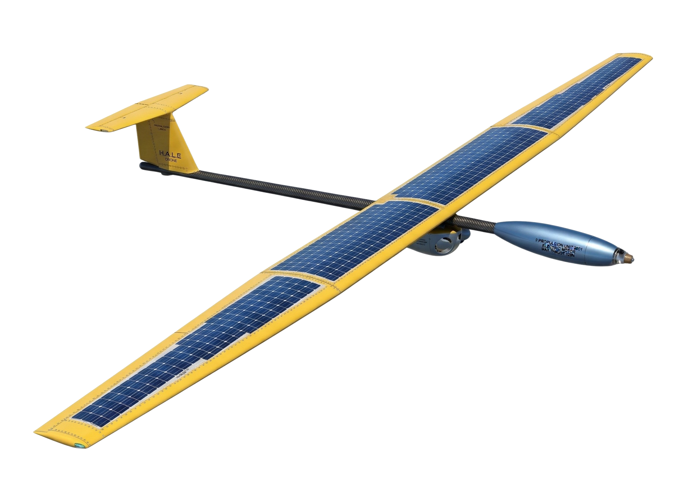
Studio di Fattibilita Tecnico-Economica
Piattaforma Aerea HALE / VTOL per le Aree Interne Italiane
FIRMAMENTO TECHNOLOGIES SOCIETA' COOPERATIVA . Bozza M+11 . Maggio 2026
Deck per Consiglio di Amministrazione + Sponsor istituzionali (Coopfond, Regione Liguria)

Slide 2
Agenda
2 / 14
1.
Il progetto in pillole
2.
Strategia duale, Percorso 6A e Percorso 6B
3.
Verdetto consolidato
4.
Caso pilota Pentema, contesto territoriale
5.
Modello di business e value proposition
6.
Quadro economico-finanziario
7.
Mix finanziamento raccomandato Y1
8.
Cronoprogramma e gate decisionali
9.
Risk profile e showstopper
10.
Visione 10 anni e posizionamento sovrano EU
11.
Decisione formale richiesta al CdA
12.
Action items Y0-Y1 prioritari
Firmamento Technologies Soc. Coop. . P.IVA IT03038500991 . Via Brigata Liguria 105 R, Genova . PEC firmamentotechnologies@pec.it

Slide 3
Il progetto in 5 punti
3 / 14
Cosa
Piattaforma aerea unmanned per servizi territoriali alle Aree Interne italiane, operata come operatore di servizi ricorrenti, non come venditore di velivoli.
Dove pilota
Pentema, frazione del Comune di Torriglia (Genova), 14 abitanti ISTAT, area SNAI Valli Antola-Tigullio.
Strategia duale
Percorso 6A VTOL pilota (0-12 mesi, low-risk) + Percorso 6B HALE stratosferico R&D Phase B (24-48+ mesi, high-risk).
Use case
Monitoraggio frane, antincendio boschivo, connettivita di emergenza, mapping infrastrutture, agricoltura cooperative.
Visione 10 anni
Nodo italiano fondatore di una futura infrastruttura sovrana europea HAPS, complementare a IRIS².
Firmamento Technologies Soc. Coop. . P.IVA IT03038500991 . Via Brigata Liguria 105 R, Genova . PEC firmamentotechnologies@pec.it

Slide 4
Strategia duale, Percorso 6A + 6B
4 / 14
Percorso 6A, VTOL Pilota Pentema
Percorso 6B, HALE Stratosferico R&D
Tecnologia
VTOL ibrido TRL 8-9 (JOUAV CW-30E + Plan B Tekever AR3)
Tecnologia
HALE solare, apertura 25-30 m, MTOW 80-150 kg
Orizzonte
0-12 mesi (M+0 → M+12)
Quota operativa
18-21 km (FL590-690)
Budget CapEx Y1
€700k - €2M (IVA + contingency 15% incluse)
Orizzonte
24-48+ mesi (Phase B R&D)
OpEx Y2 RECONCILED
€1.18M/anno centrale (con +3 FTE regulatory team)
Budget Phase B
€5.5-13.5M (mix 50-75% grant pubblico)
Revenue Y1 RECALIBRATED
€260k centrale (range €220-300k, min €200k SyR-Cost-003)
Pivot strutturale M+3
Operatore di servizi su piattaforme prime contractor
Casi d'uso
Frane, antincendio, connettivita emergenza, mapping, cooperative
Showstopper aperti
5 RSK rossi (energy, aeroelast., HAPS framework, funding, TC)
Verdetto
HOLD CON PIANO REGOLATORIO RAFFORZATO (P 45-60%) / GO COND. (P 5-15%)
Verdetto
HOLD CON CRITERI USCITA STRINGENTI + Pivot Strutturale
Firmamento Technologies Soc. Coop. . P.IVA IT03038500991 . Via Brigata Liguria 105 R, Genova . PEC firmamentotechnologies@pec.it

Slide 5
Verdetto consolidato
5 / 14
Percorso
Verdetto
Probabilita
Razionale
6A VTOL pilota
HOLD CON PIANO RAFFORZATO (base) GO CONDIZIONATO (ottimistico)
45-60% Hold 5-15% Go pieno
Solido tecnicamente, debole su engagement esterno
6B HALE R&D
HOLD CON CRITERI USCITA STRINGENTI + Pivot strutturale prime contractor
Hold permanente fino gate G5 M+24
Base rate 0% HALE solari commerciali in 22 anni; capital intensity $50M-1B benchmark
CAVEAT PROBABILISTICO ONESTO (post audit M+3): le 5 hard conditions C1-C5 del Percorso 6A sono in AND logico. P(AND tutte soddisfatte) realistica al gate G3 e 5-15% per Go pieno, 45-60% per Hold con piano e re-review M+13-16. Scenario base atteso = HOLD CON PIANO RAFFORZATO.
Firmamento Technologies Soc. Coop. . P.IVA IT03038500991 . Via Brigata Liguria 105 R, Genova . PEC firmamentotechnologies@pec.it

Slide 6
Caso pilota Pentema, contesto territoriale
6 / 14
Localita
Pentema, frazione del Comune di Torriglia (GE)
Coordinate
Circa 44.5°N 9.2°E
Altitudine
1100-1300 m s.l.m.
Popolazione ISTAT
14 residenti (7 M, 7 F), 11 famiglie, 100 edifici
Distanza centro abitato Torriglia
3.27 km
Area SNAI
Valli Antola-Tigullio (ciclo 2021-2027)
Vincolo ambientale
Parco Naturale Regionale dell'Antola (L.R. Liguria 12/1995)
Rete Natura 2000
SIC/ZSC/ZPS IT1331402
Specie target Allegato I
Aquila chrysaetos, Bubo bubo (avifauna nidificante)
Rete utenti pilota
10 cooperative Legacoop, capofila Fabrica
Firmamento Technologies Soc. Coop. . P.IVA IT03038500991 . Via Brigata Liguria 105 R, Genova . PEC firmamentotechnologies@pec.it

Slide 7
Modello di business, service-only su cooperative
7 / 14
Service-only
4 pilastri vantaggio competitivo
Nessuna vendita di velivoli. Erogazione di servizi ricorrenti: monitoraggio EO, connettivita emergenza, analytics, ore-volo + analytics, outcome-based, DaaS.
(i) specializzazione geografica Aree Interne, (ii) modello cooperativo Legacoop, (iii) sostenibilita ESG (propulsione solare/elettrica + fibra lino), (iv) approccio incrementale VTOL → HALE.
Canali distributivi
Pricing PA RECALIBRATED
B2G regionale (anchor Regione Liguria) - B2G locale (Protezione Civile, ARPA, Enti Parco) - B2B cooperative (rete Legacoop scaled).
Post audit Cluster D (Planetek, e-GEOS, NHazca): €60-90k/anno base + €30-60k premium persistence/sovranita. Falsificato il baseline originale €150k/anno → €355-405k revenue Y1.
Firmamento Technologies Soc. Coop. . P.IVA IT03038500991 . Via Brigata Liguria 105 R, Genova . PEC firmamentotechnologies@pec.it

Slide 8
Numeri chiave del progetto
8 / 14
Metrica
Valore
Note
CapEx Y1 (6A)
€700k - €2M
IVA + contingency 15% incluse; sliding realistic €2.5-3.5M
OpEx Y2 RECONCILED
€1.18M/anno (centro)
Range €1.05-1.30M con +3 FTE regulatory mandatory
Revenue Y1 RECALIBRATED
€260k (centro)
Range €220-300k, hard floor €200k SyR-Cost-003
Break-even cumulato
Y5-Y6
Post recalibration revenue + OpEx
NPV 10y scenario base
+€3.5M
WACC 12% blended (grant + equity + R&D credit)
IRR 10y scenario base
12-18%
Post recalibration; pre era 18-25%
Payback semplice
5-7 anni
Post recalibration
ARR Y3 target
€1.5-3.5M
Scale-up Liguria + 1 regione
ARR Y5 target
€3-8M
Multi-regione + HAPS subscale
Capital intensity Y10 small fleet
€500M - €2B
5-10 HAPS + 10-20 VTOL/MALE
Capital intensity Y10 EU sovereign
€10-30B
Precondizione: programma EU dedicato analog IRIS²
Firmamento Technologies Soc. Coop. . P.IVA IT03038500991 . Via Brigata Liguria 105 R, Genova . PEC firmamentotechnologies@pec.it

Slide 9
Mix finanziamento raccomandato Y1 Percorso 6A
9 / 14
Fonte
Target €
% mix
Status M+3
Coopfond Cooding Prototypes 2026
50k
5%
DR-002 verifica calendario bando
Coopfond Cooding-Invest
150-300k
15-20%
Q2 2026 pending
Regione Liguria FESR 2021-2027
300-500k
25-40%
OQ-010 LoI in costruzione
PNRR Aerospazio / IS4Aerospace
0-300k
0-20%
Partnership Polito DIMEAS in valutazione
Equity privato (founder + seed)
200-500k
15-35%
Round seed Q1 2026
R&D tax credit (L. 160/2019)
50-150k
5-15%
Cumulabile post-spesa
TOTALE
€0.75-1.75M
100%
Mix da consolidare entro M+10 (60% committed)
Firmamento Technologies Soc. Coop. . P.IVA IT03038500991 . Via Brigata Liguria 105 R, Genova . PEC firmamentotechnologies@pec.it

Slide 10
Cronoprogramma e gate decisionali
10 / 14
STUDIO DI FATTIBILITA' (M+0 → M+11)
PILOTA 6A VTOL (M+12 → M+24)
R&D 6B HALE PHASE B (M+24 → M+48)
G3
G0
G1
G2
M+10/11
G4
G5
G6
End
M+0
M+3
M+6
★ FEASIBILITY GATE
M+12
M+24
M+36
M+48
Kick-off
Concept Review
Architecture Baselined
Fine pilota VTOL
Phase B 6B Decision
Phase B Midterm
Phase B End
★ G3 FEASIBILITY GATE PRIMARIO (M+10-11): verdetto Go / Hold / No-Go per ciascun percorso. Oggetto formale del presente Studio. Scenario realistico atteso: HOLD CON PIANO RAFFORZATO + re-review G3-bis M+13-16.
Firmamento Technologies Soc. Coop. . P.IVA IT03038500991 . Via Brigata Liguria 105 R, Genova . PEC firmamentotechnologies@pec.it

Slide 11
Risk profile, 5 showstopper formali (Risk Register A.2)
11 / 14
#
RSK-ID
Categoria
Score
Mitigazione
1
RSK-TEC-001
Tecnico, energy balance HALE inverno 44°N
25
E5 Seasonal-only marzo-ottobre mandatory Plan A; -50.1% deficit confermato
2
RSK-REG-001
Regolatorio, framework HAPS EU mancante
20
Engagement EASA Innovation Network + RMT HAPS request
3
RSK-FIN-001
Finanziario, Phase B €5.5-13.5M non committed
20
Mix funding 50%+ pubblico + Series A/B €5-15M raised
4
RSK-TEC-002
Tecnico, aeroelasticita ala high-AR
15
Aeroelastic analysis preliminare M+10
5
RSK-TEC-003
Tecnico, Type Certification HALE > 5 anni
16
Special Condition negoziata caso per caso EASA
Risk reduction baseline → post-mitigation:
Pre-mitigation: RED 17 . YELLOW 66 . GREEN 33 (su 116 rischi baseline v1.0). Post-mitigation residual: RED 2 . YELLOW 19 . GREEN 95. RED reduction 88% (17 → 2). YELLOW reduction 71% (66 → 19). Aggiornamento v1.5: integrazione 3 RSK-AMB ambientali post A.12 VIA v2.0 → totale 119 rischi in 14 categorie.
Firmamento Technologies Soc. Coop. . P.IVA IT03038500991 . Via Brigata Liguria 105 R, Genova . PEC firmamentotechnologies@pec.it

Slide 12
Visione 10 anni, posizionamento sovrano EU
12 / 14
Y1
Pilota Pentema VTOL
Pilot validato + revenue €260k
Y2-Y3
Scale-up SNAI Italia
3-4 regioni, flotta 3-8 VTOL/MALE + R&D HALE subscale
Y3-Y6
Primo HALE prototipo italiano
Servizio commerciale HAPS pilota + Series A-B raised
Y6-Y8
Costellazione italiana
3-10 HAPS operativi + servizi NTN + EO persistente
Y8-Y10
Consorzio EU stratospheric layer
Italia + FR/DE/ES + posizionamento EU sovereign complementare IRIS²
Linguaggio pubblico raccomandato: "complementare a IRIS²", mai "alternativa europea a Starlink". IRIS² baseline LEO+MEO puro (DR-009 closure), governance SpaceRISE, lancio 2029, ops 2031. Finestra strategica Firmamento 2027-2030 per posizionamento stratospheric gap-filler via DG CNECT engagement.
Firmamento Technologies Soc. Coop. . P.IVA IT03038500991 . Via Brigata Liguria 105 R, Genova . PEC firmamentotechnologies@pec.it

Slide 13
Decisione formale richiesta al CdA + sponsor
13 / 14
1.
Approvare Studio di Fattibilita Vol. 1 + 2 + 3 (versione M+11 bozza)
2.
Approvare GO CONDIZIONATO Percorso 6A con 5 hard conditions M+10
3.
Approvare HOLD Percorso 6B + pivot strutturale verso prime contractor
4.
Approvare budget Y1 €2.5-3.5M (CapEx + OpEx + bridge financing + regulatory team)
5.
Approvare doppio binario di pianificazione (nominale + sliding §9.12)
6.
Approvare assunzione 3 FTE regulatory (CISO + DPO + Head Regulatory) entro M+6
7.
Approvare engagement Regione Liguria + Coopfond + Comune Torriglia + cooperative entro M+6
8.
Approvare re-baseline Gate G3-bis a M+13-16 come opzione legittima
Firma CEO Firmamento: ___________________________
Firma CdA: ___________________________
Firma Sponsor Coopfond: ___________________________
Firma Sponsor Regione Liguria: ___________________________
Data delibera: __________________ . Documento di approvazione M+11 . Maggio 2026
Firmamento Technologies Soc. Coop. . P.IVA IT03038500991 . Via Brigata Liguria 105 R, Genova . PEC firmamentotechnologies@pec.it

Slide 14
Top-10 Action Items prioritari Y0-Y1
14 / 14
1.
Capital structure resistente (founder ≥ 51% + golden share + anti-acquisition)
M+6
2.
LoI Regione Liguria firmata con DGR specifica
M+6
3.
Pre-application meeting ENAC + feedback documentato
M+3-6
4.
Workshop pubblico comunita Pentema (14 abitanti) + DPIA pubblica
M+3-6
5.
Assunzione 3 FTE regulatory (CISO + DPO + Head Regulatory)
M+6-9
6.
Benchmark pricing PA reale (e-GEOS, Planetek, NHazca)
M+6
7.
Quotation JOUAV + Tekever parallele per CapEx accurate
M+3
8.
Engagement EASA Innovation Network + RMT HAPS request
M+9-12
9.
Modello finanziario Excel + DCF + sensitivity + Monte Carlo
M+6-9
10.
Position paper "Italian Stratospheric Sovereignty" + dialogo DG CNECT/DEFIS
M+9-12
Firmamento Technologies Soc. Coop. . P.IVA IT03038500991 . Via Brigata Liguria 105 R, Genova . PEC firmamentotechnologies@pec.it

Slide 15
Grazie
Per domande e approfondimenti:
PEC: firmamentotechnologies@pec.it
FIRMAMENTO TECHNOLOGIES SOCIETA' COOPERATIVA
Via Brigata Liguria 105 R . 16121 Genova (GE) . P.IVA IT03038500991 . REA 528629
Studio di Fattibilita HALE/VTOL . Bozza M+11 . Maggio 2026 . Documento riservato

